Slide 1
PRESENTATION NAME
Description

Slide 2
به نام خدا
آشنایی با نرم افزار LINGO
استاد راهنما: جناب آقای نعمت الهی
تهیه و تنظیم: آیدا صفایی – منیره پاکدل
زمستان 91

Slide 3
مقدمه
LINGO
Linear Interactive & General Optimizer
بسته های نرم افزاری لیندو و لینگو توسط شرکت لیندو سیستمز برای حل مسائل بهینه سازی در دانشگاه، صنعت و تجارت، طراحی گردیده است.
لینگو ابزاری ساده برای بهره گیری از قدرت برنامه ریزی خطی و غیر خطی در فرموله کردن مسائل خیلی بزرگ به صورت مختصر و تجزیه و تحلیل آنهاست.

Slide 4
قابلیتهای لینگو
قابلیت مدل سازی بصورت کارا و صحیح؛
قابلیت بالای تحلیل مدل؛
دارا بودن توابع مختلف ریاضی، آماری و احتمالی؛
قابلیت خواندن اطلاعات از File ها و Worksheet های دیگر(مثل Excel)؛
کار کردن در محیط Windows.
داشتن تنظیمات مختلفی از طریق Lingo Option

Slide 5
مزایای لینگو
لینگو قادر به حل مسائل مختلف بهینه سازی از جمله:
برنامه های خطی،
کوآدراتیک،
خطی عدد صحیح،
کوآدراتیک عدد صحیح،
عدد صحیح خطی خالص،
عدد صحیح کوآدراتیک خالص،
غیر خطی،
غیر خطی عدد صحیح
غیر خطی عدد صحیح خالص می باشد.

Slide 6
آشنایی با نوار ابزارها
کلید | کاربرد
Cut | کلید میان بر گزینه Cut از منوی Edit می باشد.
Copy | کلید میان بر گزینه Copy از منوی Edit می باشد.
Paste | کلید میان بر گزینه Paste از منوی Edit می باشد.
کلید | کاربرد
Solve | کلید میان بر گزینه Solve از منوی Lingo می باشد.
Solution | کلید میان بر گزینه Solution از منوی Lingo می باشد.
Matrix Picture | کلید میان بر گزینه Matrix Picture از منوی Lingo می باشد.
Options | کلید میان بر گزینه Options از منوی Lingo می باشد.
کلید | کاربرد
Help Topics | کلید جستجو و کلیک برای Help می باشد.
Help | کلید میان بر از منوی Help می باشد.
کلید | کاربرد
New | کلید میان بر گزینه New از منوی File می باشد.
Open | کلید میان بر گزینه Open از منویFile می باشد.
Save | کلید میان بر گزینه Save از منوی File می باشد.
Print | کلید میان بر گزینه Print از منوی File می باشد.
کلید | کاربرد
Find | کلید میان بر گزینه Find از منوی Edit می باشد.
Go To Line | کلید میان بر گزینه Go To Line از منوی Edit می باشد.
Match Parenthesis | کلید میان بر گزینه Match Parenthesis از منوی Edit می باشد.
کلید | کاربرد
Undo | کلید میان بر گزینه Undo از منوی Edit می باشد.
Redo | کلید میان بر گزینه Redo از منوی Edit می باشد.
کلید | کاربرد
Send To Back | کلید میان بر گزینه Send To Back از منوی Window می باشد.
Close All | کلید میان بر گزینه Close All از منوی Window می باشد.
Tile Windows | کلید میان بر گزینه Tile Windows از منوی Window می باشد.

Slide 7
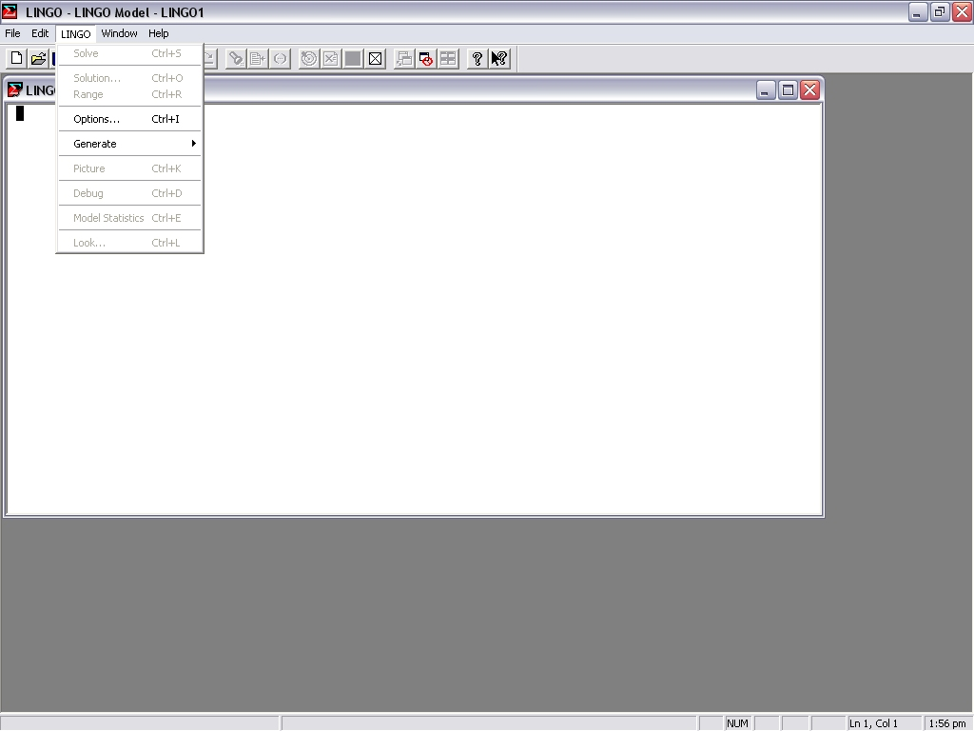
Menus (LINGO Menu)
Solve | مدل مربوط به پنجره فعال را برای حل، به حل کننده لینگو می فرستد
Solution | جعبه محاوره ای (Dialog Box)، گزینه هایی از گزارش حل را باز می کند، که امکان تعیین چگونگی ظاهر مورد نظر گزارش حل را فراهم می کنند
Range | یک گزارش حد (تحلیل حساسیت) ارائه می کند. این گزارش نشان می دهد که تغییرات ضرایب می تواند در چه محدوده ای باشد، بدون اینکه مقادیر بهینه عوش شوند
Options | امکان مشاهده و تغییر پارامترهای مختلفی را که در هنگام استفاده از لینگو درگیر هستند، فراهم می کند
Generate | ویرایش دیگری از مدل را به صورت جبری، تحت لیندو و یا ساختار MPS تولید می کند. این فرمان می تواند برای شماره گذاری سطر ها و نمایش مدل به صورتی که کاربر بتواند راحت تر با آن کار کند، مورد استفاده قرار می گیرد. فرمان GEN، از پنجره فرمان نیز، دارای قابلیت مشابهی از این نوع است
Picture | مدل را بصورت ماتریسی نمایش می دهد
Debug | خطاهای موجود در مدل را یافته و توضیح می دهد
Model Statistics | اطلاعاتی راجع به مدل در اختیار قرار می دهد (مانند تعداد متغیرها، تعداد سطرها و...)
Look | تمام و یا قسمتی از سطرهای انتخابی مدل را نمایش می دهد

Slide 8
کلیات برنامه نویسی
در لینگو هر عبارت با یک “ ; ” پایان می یابد؛
هرگاه بخواهیم یک عبارت توضیحی به متن برنامه بیافزاییم کافیست در ابتدای عبارت از علامت تعجب ( ! ) استفاده کنیم. این توضیحات نیز به “ ; ” ختم می شوند؛
کلیه عبارات متنی که مابین ( ! ) و “ ; ” نوشته می شوند از سوی لینگو نادیده گرفته می شوند؛
لینگو به بزرگ یا کوچک بودن حروف حساس نیست؛

Slide 9
کلیات برنامه نویسی (ادامه)
نوشتن تابع هدف :
تابع هدف بسته به اينکه به صورت حداکثرسازی يا حداقل سازی باشد ، به شکل " Max = … " يا " Min = … " نوشته می شود.

Slide 10
حالت ساده مدل نویسی
در این حالت وارد کردن مدل شبیه تایپ کردن در یک محیط پردازشگر متنی تحت ویندوز است؛ یعنی تقریبا باید آنچه را که به صورت دستی نوشته اید، وارد نرم افزار کنید. کاربر می تواند اطلاعات ورودی خود را در پنجره ی داخلی که ابتدا تحت عنوان Lingo Model است، وارد کند
لینگو نیازمند تابع هدف، یک یا چند متغیر (و محدودیت) است.

Slide 11
مسئله1:
شرکتی دو نوع محصول تولید میکند.برای ساخت این دو نوع محصول از دونوع ماده اولیه A و B استفاده میکند.حداکثر میزان در دسترس از این مواد به ترتیب 6و8 واحد است.اگر سود حاصل از فروش هرواحد از محصولات 1و2 بترتیب 3و2 باشد برای داشتن حداکثر سود چه باید کرد؟
محصول
ماده | 1 | 2
A | 1 | 2
B | 2 | 1

Slide 12
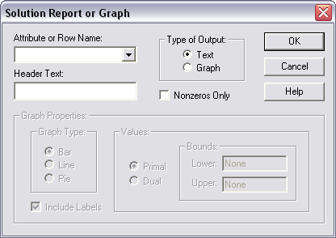
کار با منوی LINGO
فرمان های Solution و Range پس از حل مدل فعال خواهند شد.
فرمان Solution را پس از حل مدل اجرا می کنیم، پنجره ی مقابل باز خواهد شد.

Slide 13
مسئله2:
محصولی از دو تکه تشکیل میشود.اطلاعات زیر از این محصول در دسترس است.
اگر هدف ساخت بیشترین محصول تولیدی باشدو بخواهیم کمترین میزان قطعه بلااستفاده را داشته باشیم، مسئله را حل نمایید.
دپارتمان | ظرفیت | تکه1 | تکه2
1 | 150 | 13 | 15
2 | 200 | 14 | 16

Slide 14
مجموعه ها در لینگو
مجموعه ها در لینگو در واقع قالبی برای تعریف متغیرهای برنامه می باشند (این متغیرها می توانند متغیر تصمیم گیری و یا پارامترهای عددی مدل باشند). در لینگو دو نوع مجموعه داریم :
مجموعه های مستقل؛ Primitive Sets
مجموعه های وارث ؛ Derived Sets
مجموعه های مستقل برای تعریف متغیرهای آرایه ای یک بعدی و مجموعه های وارث برای تعریف آرایه های چند بعدی مورد استفاده قرار می گیرند.

Slide 15
مجموعه های مستقل:
ساختار کلی تعریف مجموعه های مستقل در لینگو به شکل زیر می باشد:
; نام متغیرها: / عناصر مجموعه / نام مجموعه
مثال:
Factory / 1…3 / :setup_cost;
Costumer / c1,c2,c3,c4 / :demand;

Slide 16
مجموعه های وارث:
در لینگو نمی توان بطور مستقیم ماتریس و آرایه های چند بعدی را تعریف کرد. برای تعریف آنها از مجموعه های وارث استفاده میکنیم.
ساختار کلی نوشتن این مجموعه ها:
آرایه / اسم مجموعه مستقل/;)set1)
Car / 1…3 /;
;متغیرها (set1,set2,…,setN) : اسم مجموعه وارث
Demand (Car, City): Dem;

Slide 17
برای درک بهتر به مثال کلی زیر توجه کنید:
فرض کنید کارخانه ای 3نوع ماشین مختلف تولید میکند و مشتریان 5شهر مختلف نیز سفارشهای متفاوتی از هر نوع ماشین به کارخانه می دهند.حال زیربرنامه زیر را در نظر
بگیرید:
Sets:
Car/1..3/;
City/1..5/;
Demand (Car, City): Dem;
End sets
این زیربرنامه مجموعه ای مستقل از نوعcar به صورت آرایه تک بعدی 3خانه ای و مجموعه ای مستقل از نوع city به صورت یک آرایه تک بعدی 5 خانه ای تولید میکند.
در خط چهارم این زیربرنامه ،مجموعه وارث demand بصورت یک ماتریس 3*5 و ماتریس dem ازنوع demand تعریف میشود.

Slide 18
بخش داده ها
بخش داده ها به ما این امکان را می دهد که داده ها را از بقیه مدل جدا کنیم. این کار باعث می شود در هنگام تغییر و یا توسعه مدل راحت تر و کم اشتباه تر عمل کنیم. در بخش داده که مابین دو کلمه کلیدی DATA و ENDDATA است می توانیم مقادیر پارامترها و اسم عناصر مجموعه هایی را که در بخش قبلی تعریف شده اند مقداردهی کنیم.

Slide 19
SETS:
SET1 / A, B, C/: X, Y;
ENDSETS
DATA:
X = 1, 2, 3;
Y = 4, 5, 6;
ENDDATA

